Slide 1
Examen Décembre 2019
Objectif : Réaliser un jeu ou un jeu sérieux permettant de réduire le stress

Slide 2
Mes idées :
Première idée :
Réaliser une application regroupant une multitude de manière de se déstresser.
- Petit questionnaire pour évaluer le niveau de stress
- Musique/son relaxant avec exercices de respiration
- Mini-jeux de réflexion anti-stress
Vidéos satisfaisantes
Problème : Trop de similitude avec les applications déjà testés
Deuxième idée et idée finale :
Réaliser un petit jeu style « clicker » avec des arbres qui génèrent de l’oxygène.
- Possibilité de débloquer des conseils/astuces pour gérer ou améliorer sa respiration et se détendre
- Présence d’une petite musique relaxante

Slide 3
Pourquoi avoir choisit ma deuxième idée ?
Première idée trop brouillon
Diminuer son stress sans prise de tête
Conseils et astuces sur la respiration
Musique permettant de se relaxer
Notes:
Le stress est propre à chacun. Chaque personne a sa façon de gérer le stress. Ce qui fait que normalement la première idée aurait du être la meilleure, cependant elle était trop brouillon. Personnellement je trouve que la respiration joue énormément sur notre état d’esprit. Lorsqu’on est stressé on cherche à diminuer ce stress et non à l’agrémenter. C’est pour cela que réaliser un petit jeu clicker, donc pas prise de tête, est pour moi la meilleure option. En plus de cela j’incorpore des petits conseils sur la respiration et des musiques permettant à la personne de se relaxer et de synchroniser sa respiration sur la musique.

Slide 4
BUT de mon clicker
Cliquer sur des arbres pour générer de l’OXYGENE
Débloquer de nouveaux arbres générant plus d’OXYGENE
Augmenter de niveau les arbres déjà présents pour qu’ils génèrent plus d’OXYGENE
Augmenter le niveau les arbres augmentera le niveau général de l’OXYGENE
Après un certain niveau d’OXYGENE, des conseils sur la respiration seront débloqués

Slide 5
Pourquoi avoir choisit Construct2 ?
La simplicité d’utilisation
Réalisation d’un petit jeu en 2D pour smartphone
Plus de possibilité que Ready Maker
Déjà utilisée pour d’autres projets

Slide 6
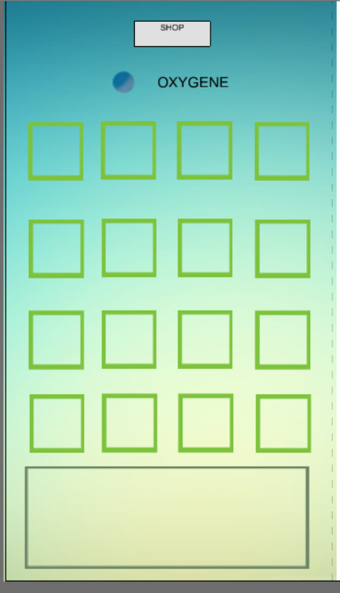
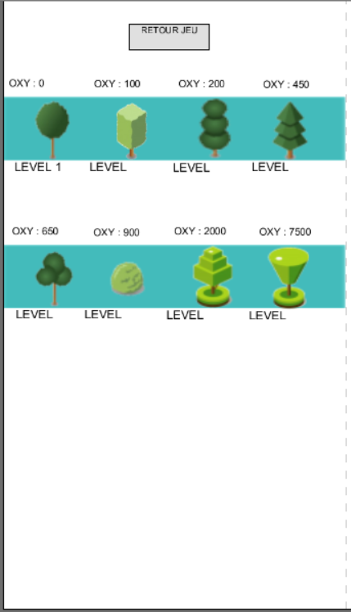
Interfaces du jeu
Bouton permettant d’accéder au shop des arbres
Bouton permettant de retour au jeu
Le score c’est-à-dire l’OXYGENE
Les différents arbres qui apparaîtrons au fur et à mesure
Les différents emplacements ou l’on peut mettre des arbres
La zone où les astuces/tips apparaîtrons

Slide 7
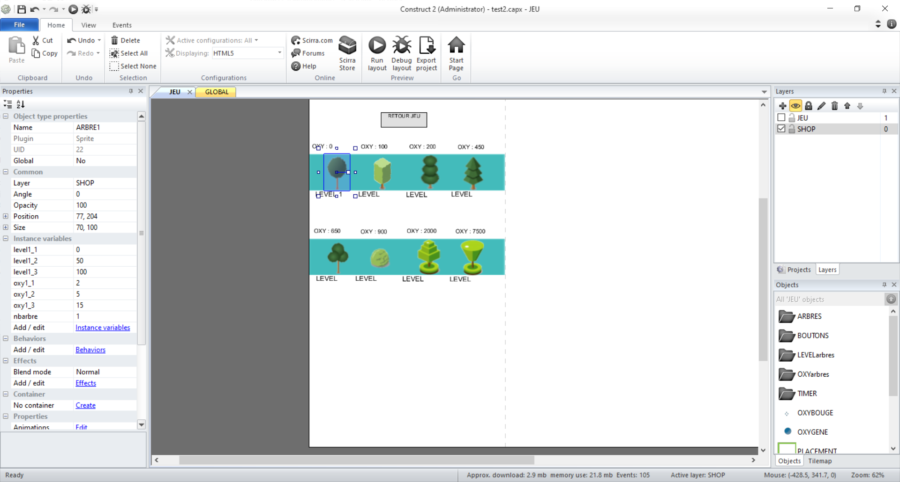
Les arbres
Chaque arbre a :
3 variables pour le niveau de l’arbre
3 variables pour l’oxygène généré
1 variable pour le nombre d’arbre pouvant être poser

Slide 8
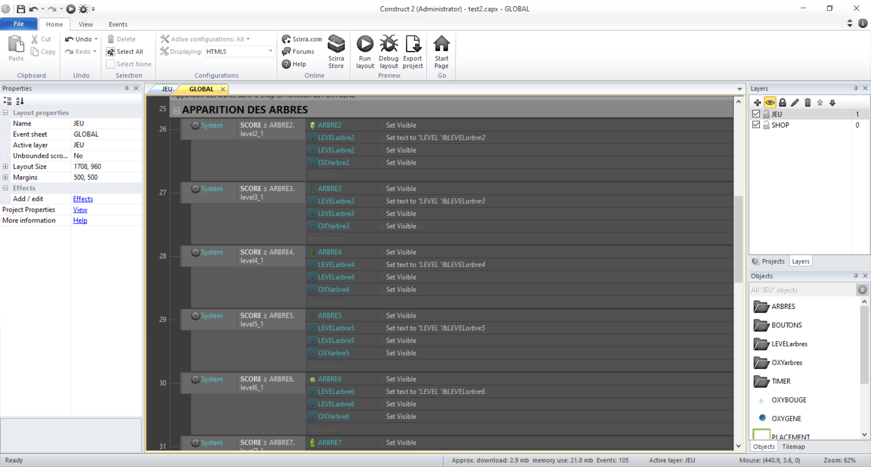
Apparition des arbres
Les arbres apparaissent lorsque le score est supérieur ou égal à le montant d’OXYGENE du premier niveau

Slide 9
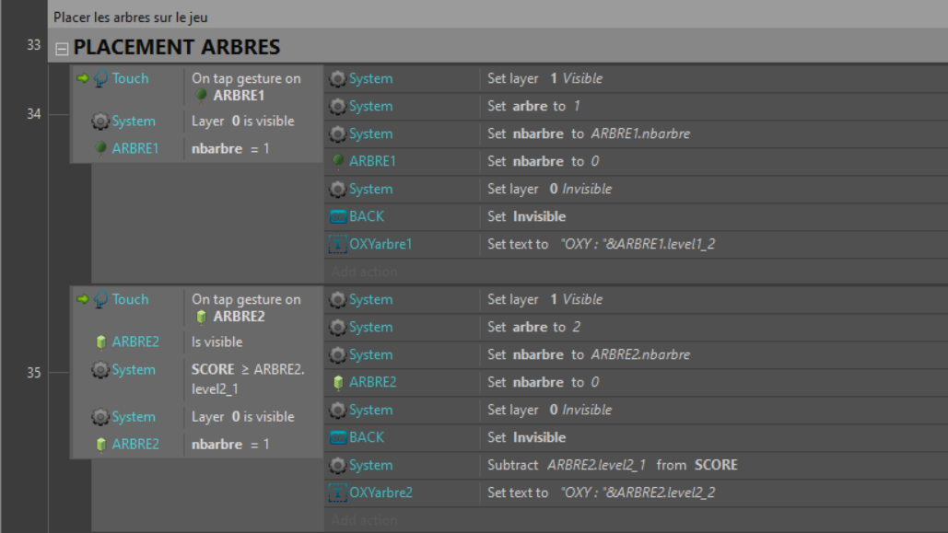
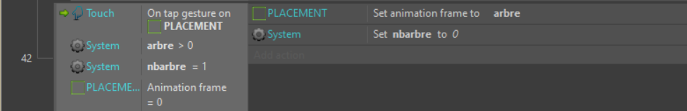
Placement des arbres
« arbre » est une variable qui me permet de gérer par la suite les frames de mon animation du placement

Slide 10
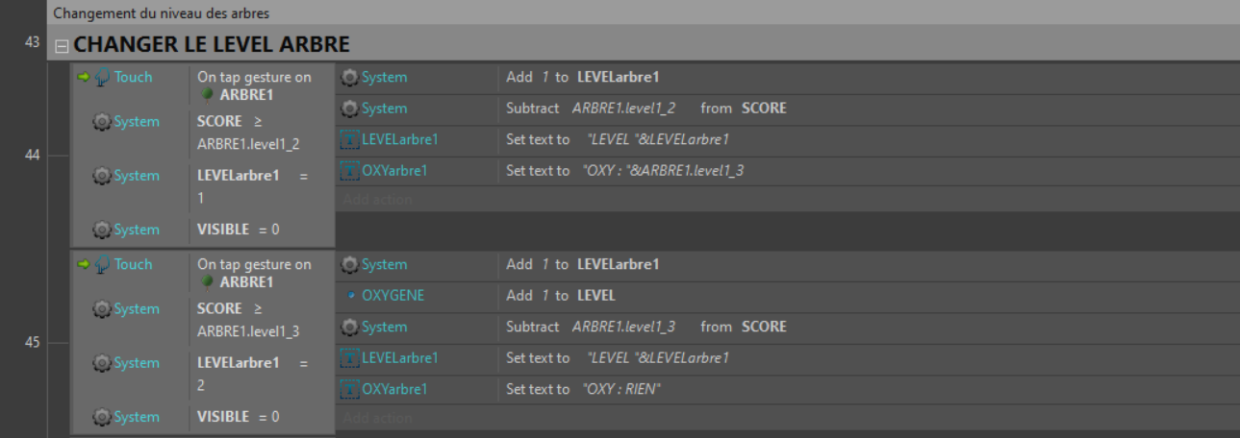
Changement de niveau des arbres
Quand le score est supérieur au niveau de l’arbre que l’on veut et que son niveau actuel est celui inférieur alors on ajoute un niveau à l’arbre et on soustrait au score le montant nécessaire

Slide 11
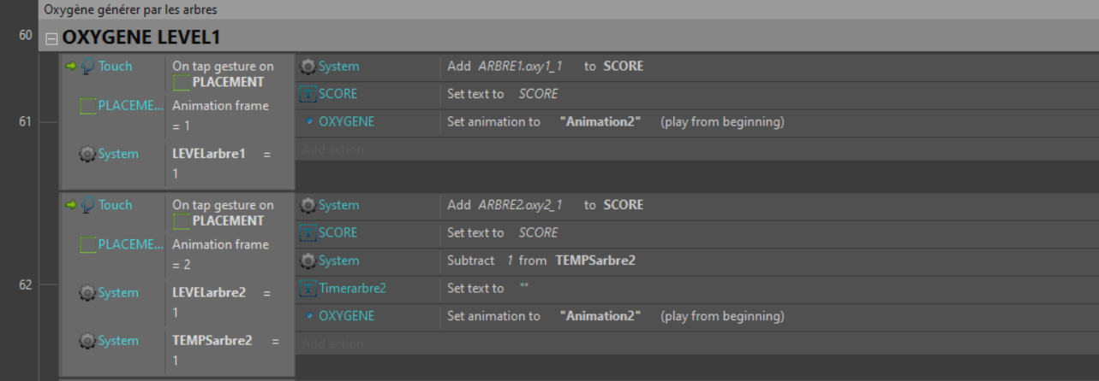
Génération de l’OXYGENE
Pour générer de l’OXYGENE, je vérifie sur quel arbre je clique et son niveau. En fonction de cela j’ajoute au score le montant d’OXYGENE correspondant au niveau de l’arbre.
Certains arbres ont un TIMER pour que l’on puisse cliquer sur eux.

Slide 12

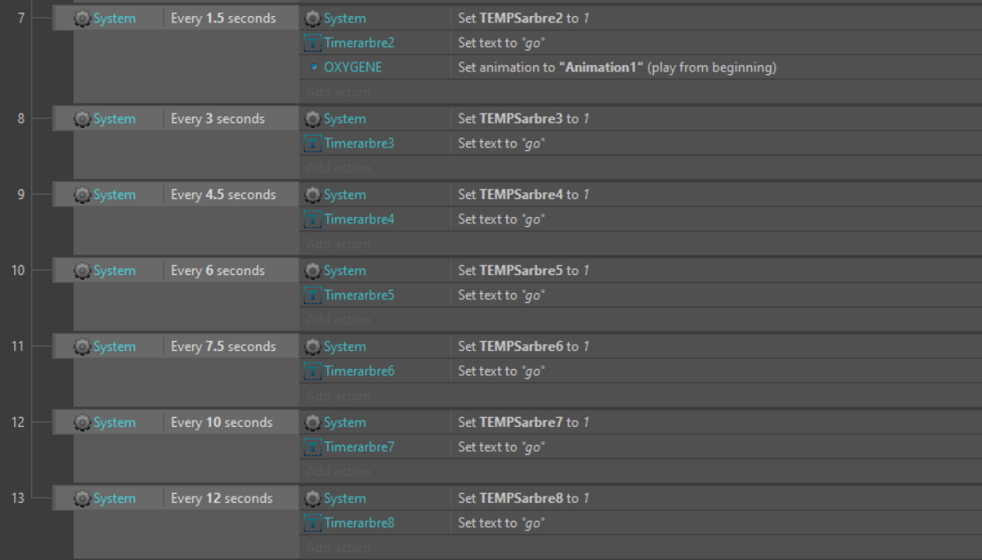
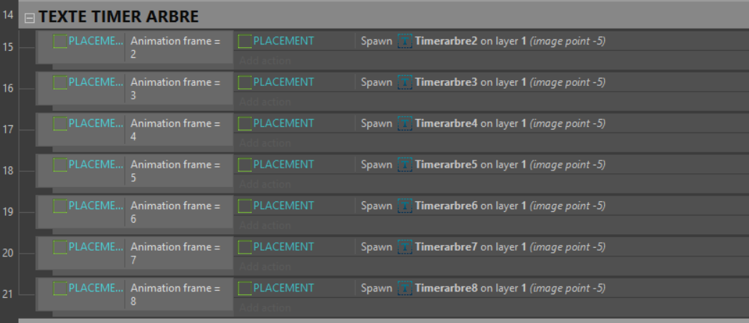

TIMER des arbres
Toutes les X seconds je mets la variable TIMER correspondant à l’arbre à 1 pour que dans les conditions pour générer de l’OXYGENE je vérifie si celle-ci est bien à 1. Ensuite lorsque le joueur clique sur l’arbre la variable revient à 0.
J’affiche aussi sur la texte ‘TIMER’ correspondant à l’arbre un ‘GO’ pour faire comprendre au joueur qu’il peut cliquer. J’ai au préalable placer ce texte sur l’emplacement choisit par le joueur.

Slide 13
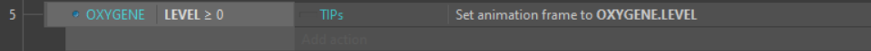
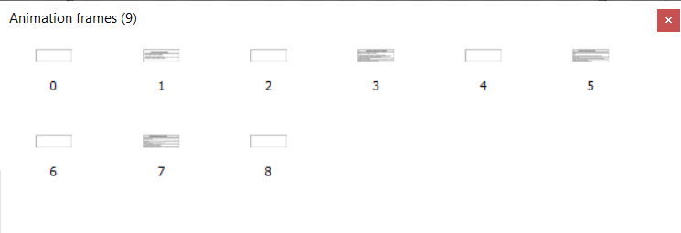
Apparition des TIPs/Astuces
A chaque fois que l’on passe un arbre au niveau 3, cela incrémente ma variable LEVEL.
- Tous les LEVEL impaires, l’animation frame de mon sprite TIPs affichera un petit tips/astuces.

